Slide 1
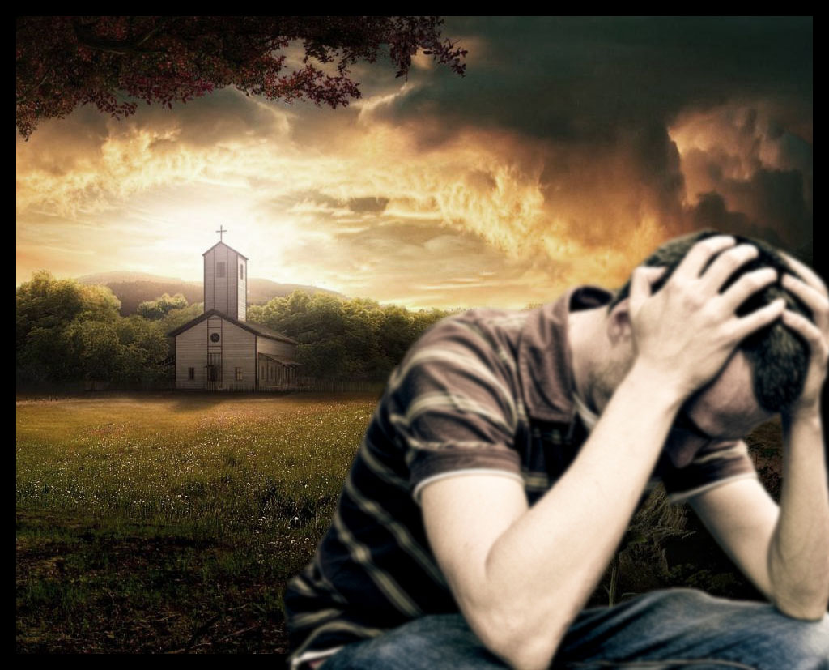
6/12/2016
主日信息
『要到幾時呢？』
(詩篇十三)
薛忠勇 弟兄

Slide 2

車庫大拍賣

Slide 3
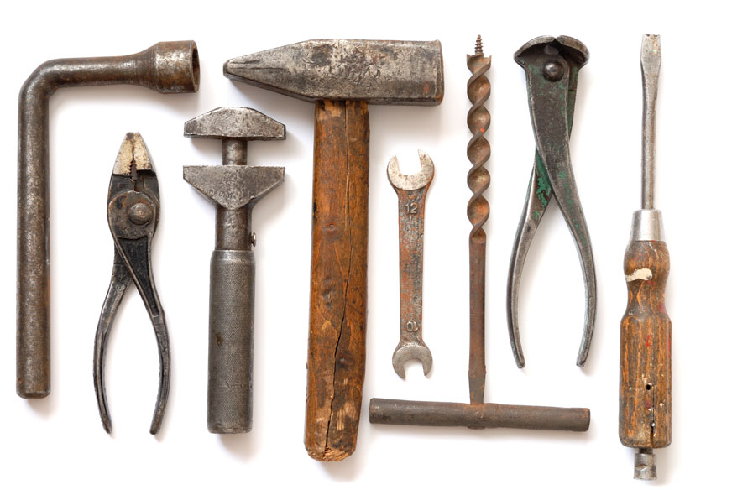
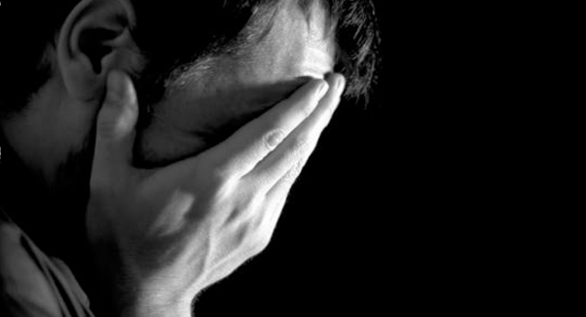
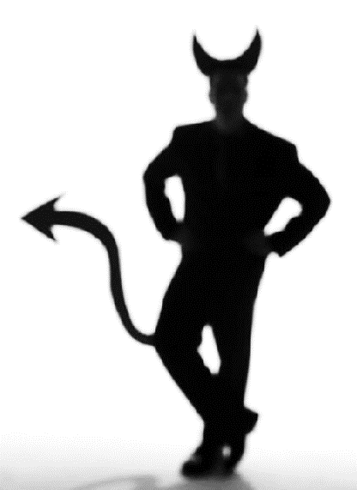
心
灰
灰心

Slide 4
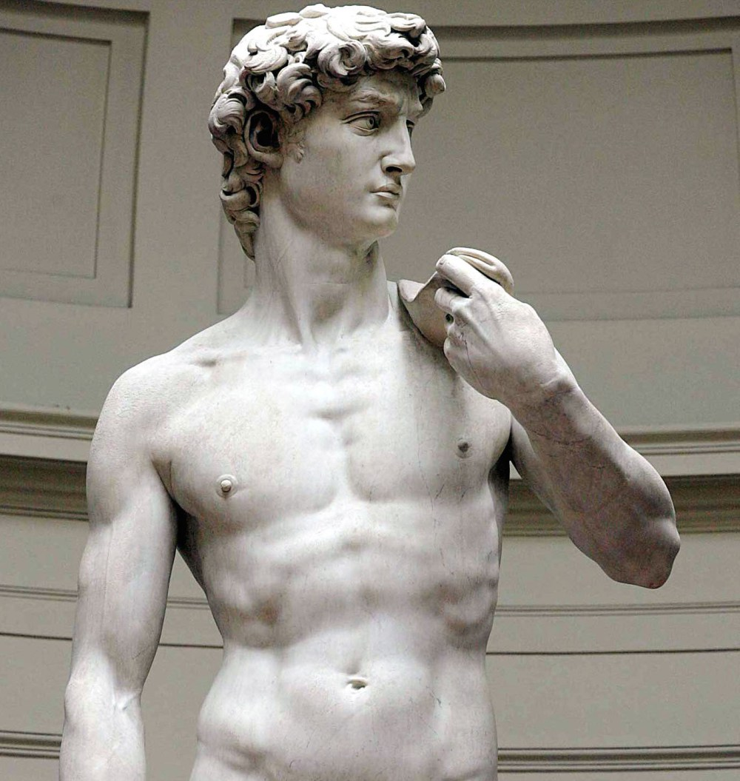

Slide 5

一. 向神訴苦 (1-2節)
二. 向神禱告 (3-4節)
三. 向神讚美 (5-6節)

Slide 6



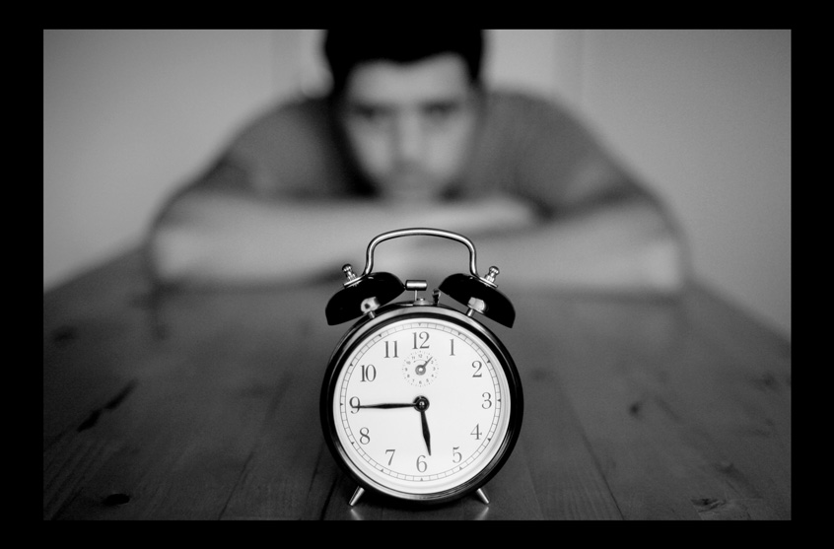
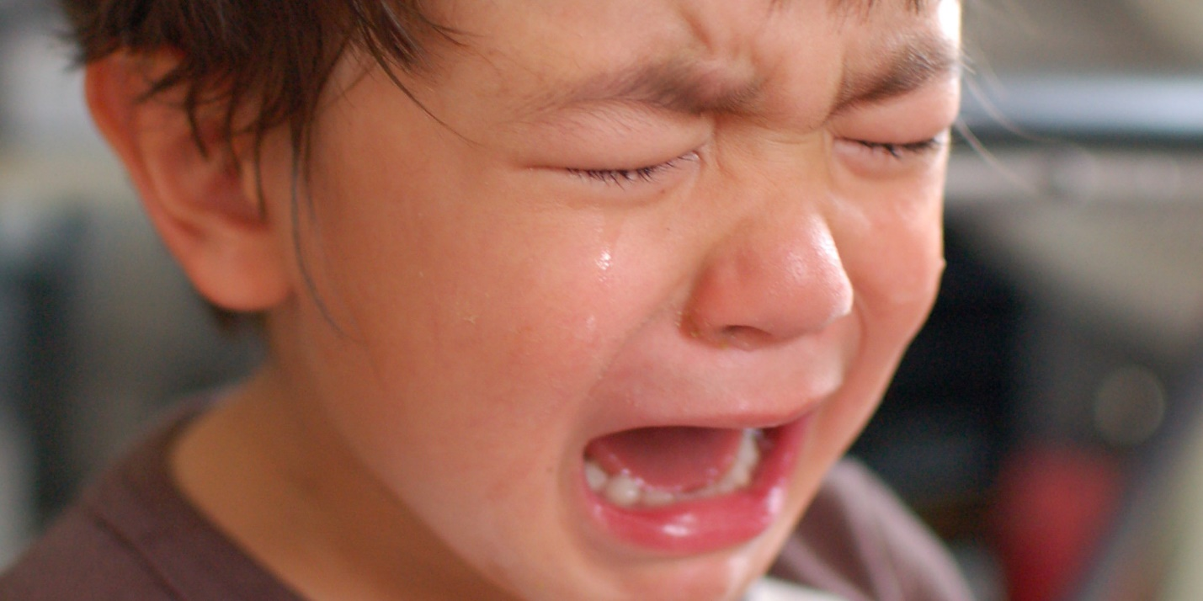
一.向神訴苦 (1-2節)“煩惱的心靈”
1.靈性上
2.心思上
3.環境上
要到幾時呢？

Slide 7
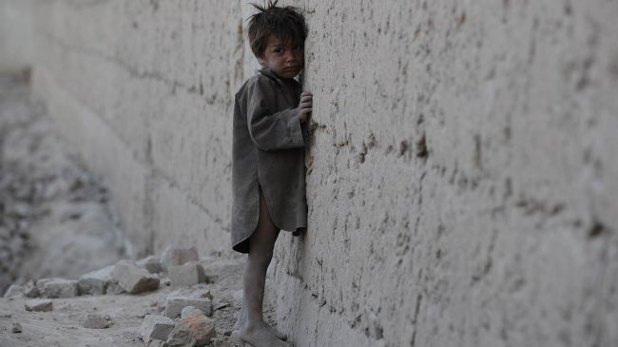
婦人焉能忘記她吃奶的嬰孩？不憐恤她所生
的兒子？即或有忘記，我卻不忘記你！
(以賽亞書 49:15)

Slide 8
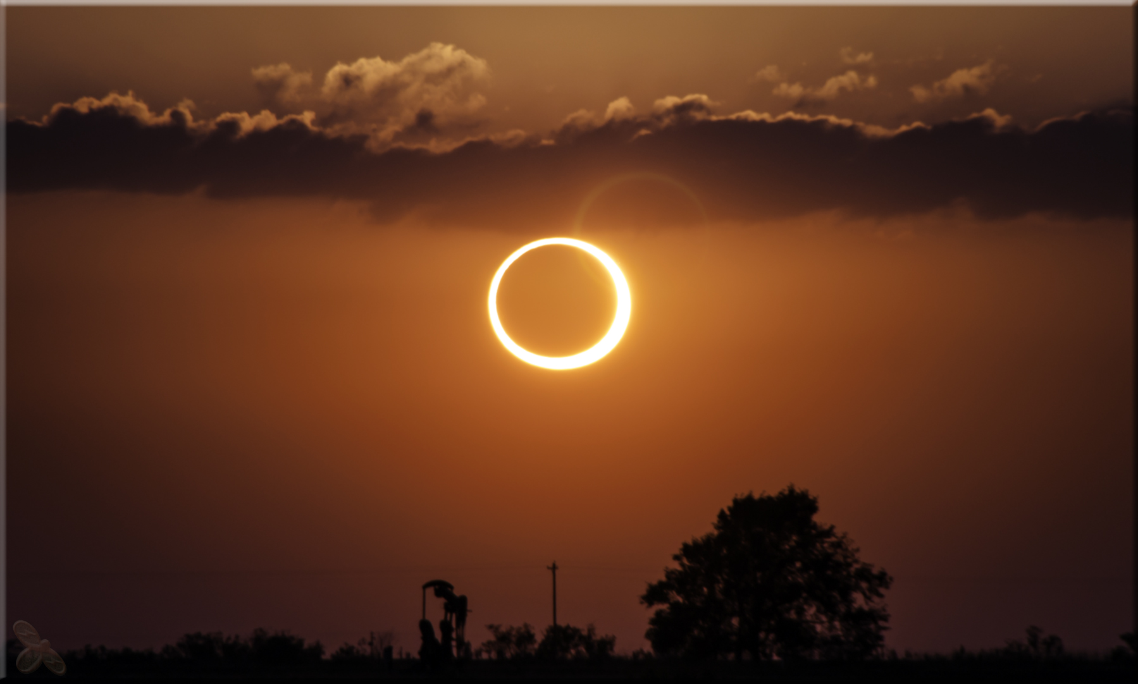
你要專心仰賴耶和華，不可倚靠自己的聰明
(箴言 3:5)
人心籌算自己的腳步，惟耶和華指引他的
腳步。 (箴言 16:9)
然而靠著愛我們的主，在這一切的事上，
已經得勝有餘了。 (羅馬書 8:37)
感謝上帝，使我們藉著我們的主耶穌基督
得勝。 (哥林多前書 15:57)

Slide 9
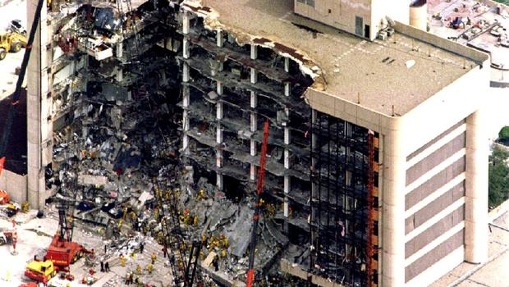
我說：上帝啊，他們如今在那裡呢？
上帝：我的現在就在我的右邊，
你的現在就在榮光之中。
我說：上帝啊，我心愛的親人死了
上帝：我所心愛的兒子也死了
我說：上帝啊，我哭了無數遍
上帝：這是為什麼我製造眼淚
我說：上帝啊，我情緒很低落
上帝：這是為什麼我給你陽光
我說：上帝啊，人生很艱苦啊」
上帝：這是為什麼我給你一群愛你的人
我說：但上帝啊，你心愛的人今天還活著
上帝：你所心愛的人豈也不是嗎？
我說：上帝啊，我心愛的人死得很痛苦
上帝：我親眼著我心愛的人被釘十字架
我說：上帝啊，我非常傷痛
上帝：我知道
我說：上帝啊，我還是非常難過。
上帝：我已經知道了。
「上帝是天天背負我們重擔的主」詩 68:19

Slide 10
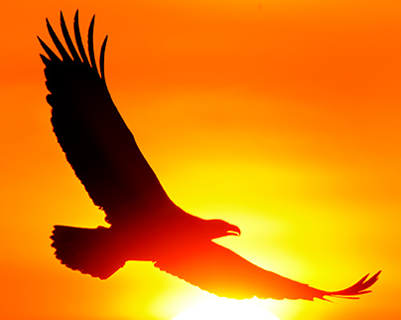
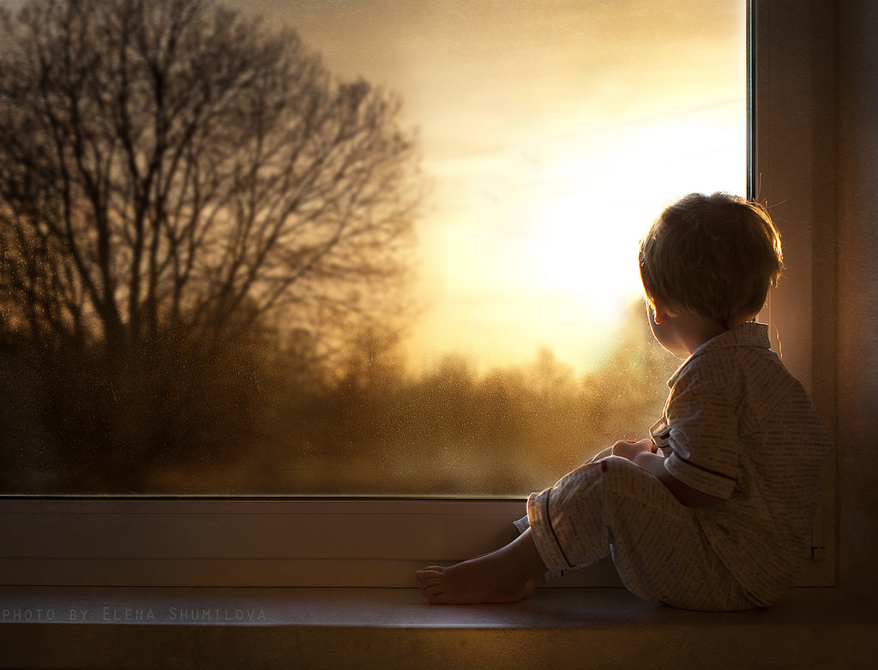
Wait Training
我的心等候主，勝於守夜的等候天亮
(詩 130:6)
但那等候耶和華的必從新得力
(賽 40:31)

Slide 11
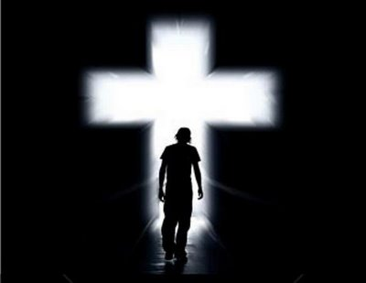


二.向神禱告 (3-4節)“煩惱的突破”
1.求神眷顧他
2.求神應允他
3.使眼目光明
埋怨
解決問題

Slide 12
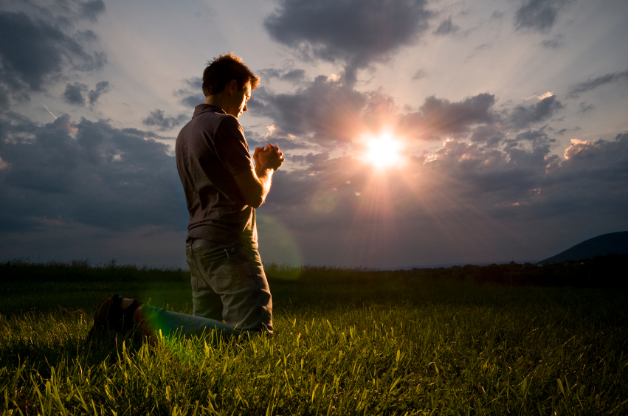
•免得我沉睡
•免得仇敵誇勝
•免得敵因我搖動而喜樂
(第四節)

Slide 13
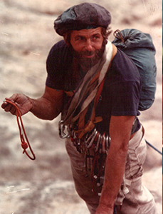
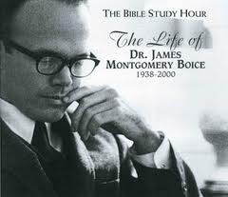
And God finally healed me of the need
to be healed.
最後神醫治了我那需要得醫治的心態
Tim Hansel – Summit Expedition
(1941-2009)

Slide 14
是的，許多會友在為我禱告，甚至開禱告會，但
問題是你們禱告什麼呢？禱告神蹟嗎？神當然能
行神蹟，但我的感覺是，這位能行神蹟的神理當
也是那位不使我生病的神... 我最需要你們禱告的
是 – 讓神在我生病的這件事上得榮耀。
論到苦難，兩件事我要提醒大家：第一，我們要
相信神的全權...像我生病的事，絕非意外發生的..
第二，誠如羅馬書12:1所說，若我們相信神的旨
意是純全、善良、可喜悅的，那麼當一些事情發
生在我們身上時，我們會想辨法改變它嗎？若這
樣作，就只可能把事情弄得更糟。所以，我們要
同心接受我生病這件事，誰知道神要做成甚麼事
呢... Boise 牧師於八週後在睡眠中被主接去。

Slide 15

1930 - 1982
不要用信心的壓力強求神成就你的意思，這不是
真信心。真正的信心，能接受事實；真正的信心
能付出代價。

Slide 16
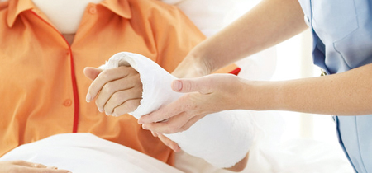

三.向神讚美 (5-6節)“煩惱成樂歌”
不是環境改變了，或問題解決了
而是大衛改變了... 眼睛明亮了，
態度轉變了，感受不同了。
看見了神的慈愛，想起神的救恩

Slide 17
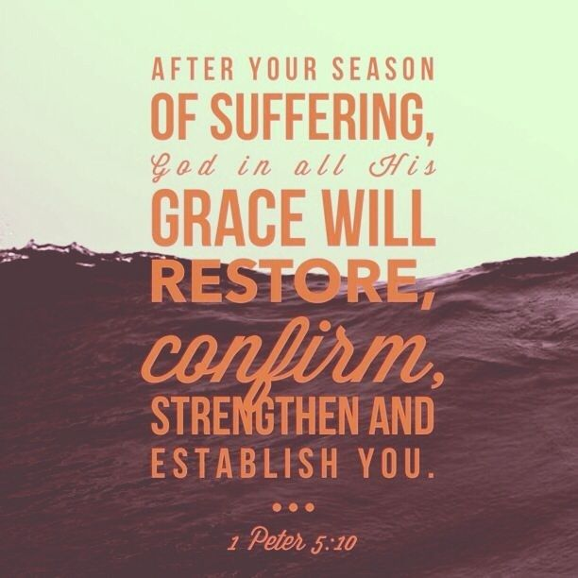

Slide 18




化煩惱為樂歌

